Slide 1
SSVEP in OpenViBE

Slide 2
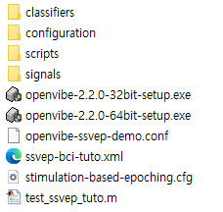
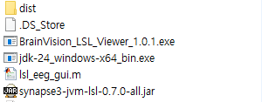

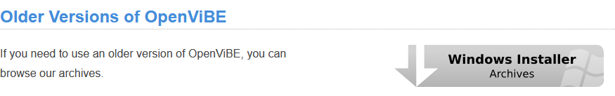
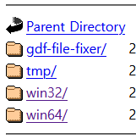

파일 확인
1-1. 데모 파일
1-2. OpenViBE 파일
2. OpenViBE 파일
설치 파일 사용
패키지에 있는 openvibe 설치 파일 사용 (개인 pc의 window 32/64 bit에 맞춰 설치)
[시작창 우클릭 → 설정 → 시스템 → 정보 → 장치 사양 → 시스템 종류] 에서 확인가능
공식 페이지에서 다운
https://openvibe.inria.fr/ → downloads →
→ →
클릭

Slide 3
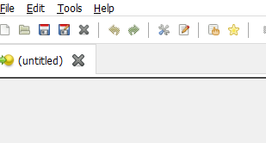
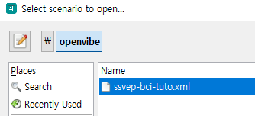
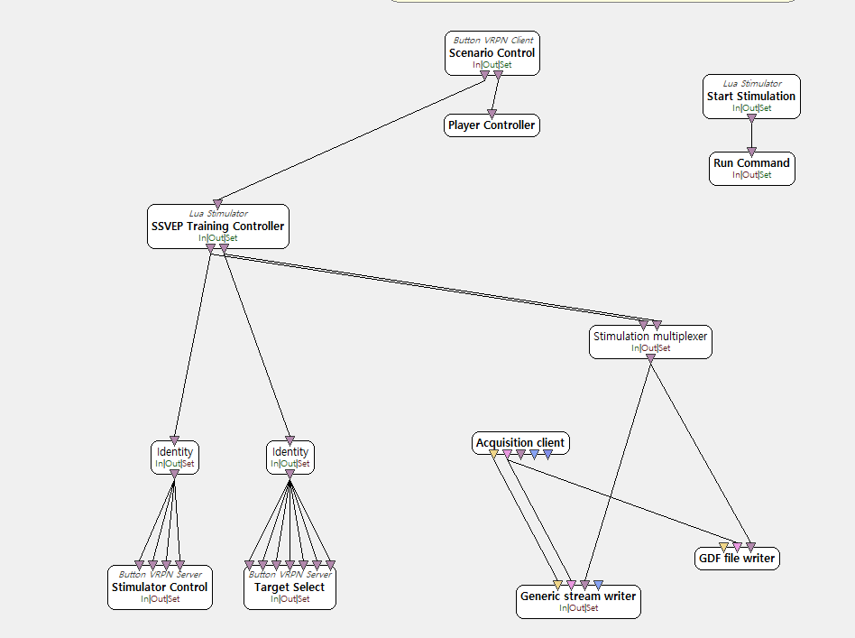
파일 설정
1. 파일 설정
ssvep-bci-tuto.xml
32bit: [C:\Program Files (x86)\openvibe-2.2.0]
64bit: [C:\Program Files\openvibe-2.2.0-64bit]
→ openvibe-designer.cmd 열기
설치한 버전 확인 필요!!
클릭
열기

Slide 4
파일 설정
1. 파일 설정
openvibe-ssvep-demo.conf & trainer.conf
복사 후
32bit: [C:\Program Files (x86)\openvibe-2.2.0\share\openvibe\applications\ssvep-demo]
64bit: [C:\Program Files\openvibe-2.2.0-64bit\share\openvibe\applications\ssvep-demo]
에 붙여넣기
설치한 버전 확인 필요!!

Slide 5
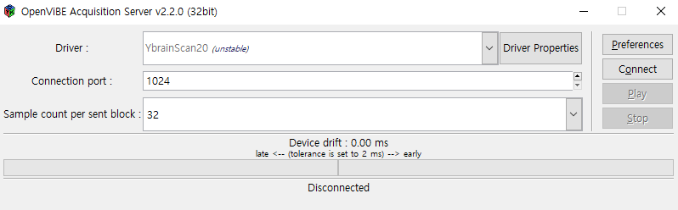
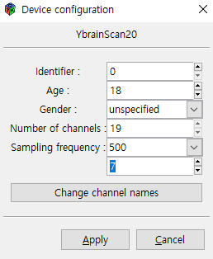
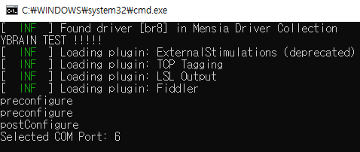
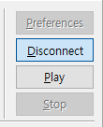
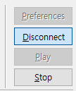
사용 방법
1. acquisition server
[demo\dist\extras-Release-x86]
openvibe-acquisition-server.cmd 열고 설정
Server 연결
클릭
Port 설정 후 apply
변경 확인!!!
클릭
클릭

Slide 6
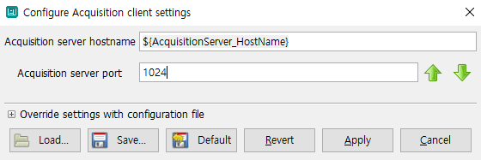

사용 방법
2. Designer
시나리오 설정
실행
일치하는지 확인
Acquisition client 더블 클릭
클릭

Slide 7
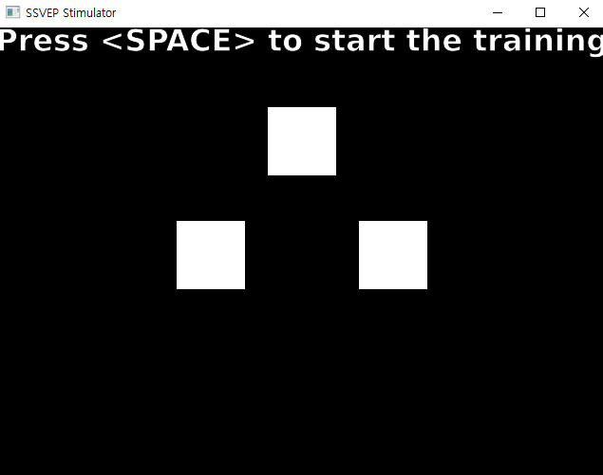
사용 방법
2. Designer
III. SSVEP Stimulator 열기
F1 누르기 → space 누르기 → 시작 → 노란 화살표로 목표 제시 → 깜빡이는 동안 계속 응시
→ 끝나면 자동으로 종료됨 → openvibe-designer.cmd 경로에 gdf 파일 저장
Space 누르면 시작함
노란 화살표로 제시
32bit: [C:\Program Files (x86)\openvibe-2.2.0]
64bit: [C:\Program Files\openvibe-2.2.0-64bit]
끝나면 파일 저장
Event marker:
33025~33027
32779
32780
Cue
Stim
Rest

Slide 8
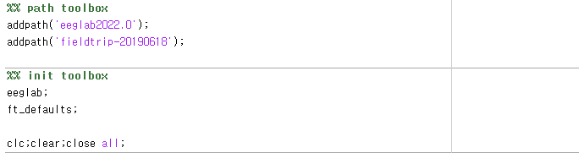
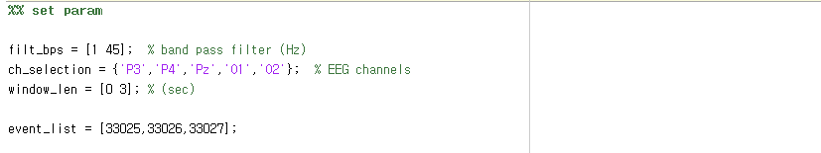
데이터 분석
1. Matlab (test_ssvep_tuto.m)
toolbox 설정
파라미터 설정

Slide 9
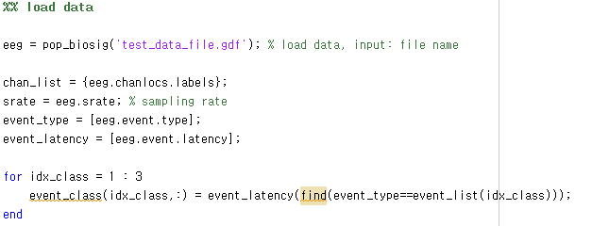
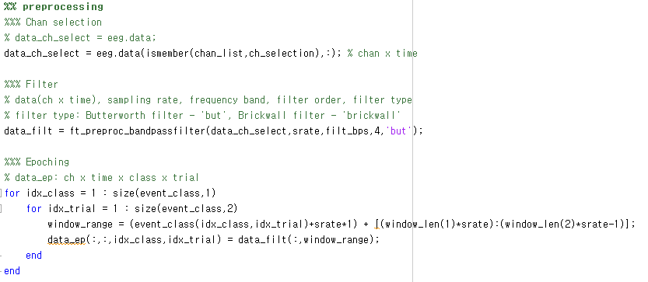
데이터 분석
1. Matlab
데이터 열기
전처리
파일 이름으로 설정

Slide 10
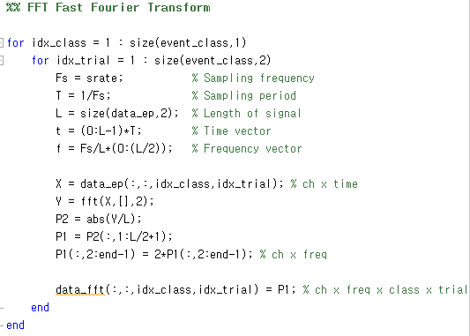
데이터 분석
1. Matlab
Fast Fourier Transform(FFT)

Slide 11
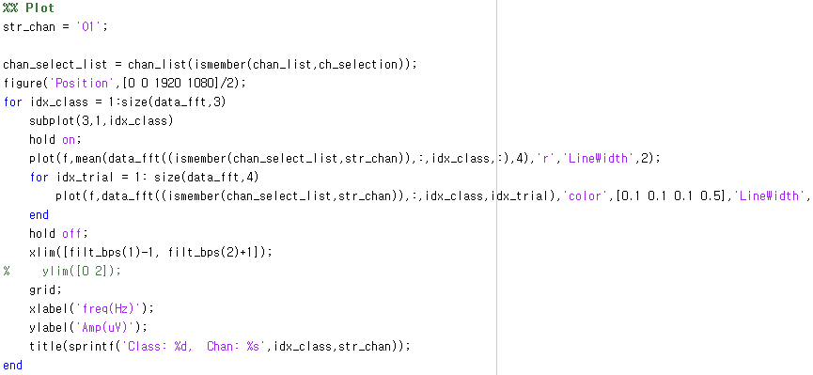
데이터 분석
1. Matlab
Fast Fourier Transform(FFT)

Slide 12
1
Main

